Slide 1


محاضرة فى
مادة / الرسم من الطبيعة
للفرقة الأولى – قسم طباعة منسوجات
الأربعاء الموافق 18 / 3 / 2020
القائم على التدريس
أ.م.د / إنجى صابر أحمد
أستاذ مساعد بقسم التربية الفنية –
كلية التربية النوعية – جامعة بنها

Slide 2
المشروع الثالث / طبيعة صامتة
- عمل دراسة الظل والنور باستخدام القلم الرصاص لعنصرين من عناصر
الطبيعة الصامتة

Slide 3
الظل والنور :
= الظل : هو الخيال ( خيال الجسم أو الشكل ) ، وهو افتقاد النور كنتجة لتواجد الاجسام المعتمة ، وعند عدم قدرة وصول الضوء لجزء معين ، فى هذه الحالة يسمى بالظل المعتم بدرجات التعتيم ، وذلك من خلال الانعكاس المحيط بالجسم أو الشكل نتيجة الاضاءة وتكون بشكل متدرج .
- فالسطح الذى لا يستقبل الضوء ويحرم من النور يكون فى الظل ، فيكون السطح ذات ظل طبيعى ، فيسمى بالظل الذاتي
- و عندما يحجب الضوء بسبب جسم يكون بين مصدر ضوء وجسم أخر ، فتكون ظل آخر هو ظل ذلك الجسم على السطح الذي لا يصله الضو ء ، هذا الظل يسمى بالظل الساقط ، وقد يكون السطح الذى يسقط الظل عليه أما أفقياً أو مائلاً ...

Slide 4
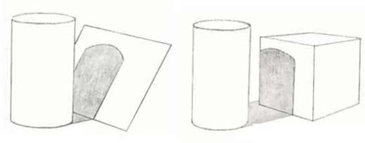
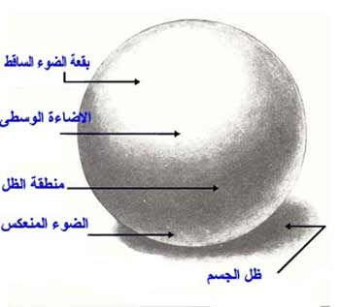
سقوط الظل على الاجسام العمودية والمائلة
( الظل الساقط )
تتضح مناطق الظل والنور

Slide 5
= النور : الإضاءة الصادرة من جهة أو نقطة ما ، والنقطة التى يصدر منها الضوء وتتشعب فى جميع الاتجاهات تكون نقطة تلاشى طبيعية للأشعة الضوئية .
ويوجد نوعين من الأضاءة :
- الإضاءة غير الطبيعية أو إضاءة صناعية ( كلهب – الشموع – المصابيح الكهربائية ...)
- الإضاءة الطبيعية ( كالشمس ) وهى أهم مصدر للضوء الطبيعى .
وينتشر الضوء الطبيعى بشكل اشعة متوازية ، في حين ينتشر الضوء الإصطناعى بشكل منفرج ، وكلاهما يظهر على الأشياء أو الأجسام ضلاً حقيقياً وظلاً خيالياً

Slide 6
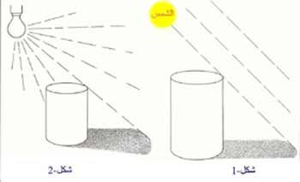
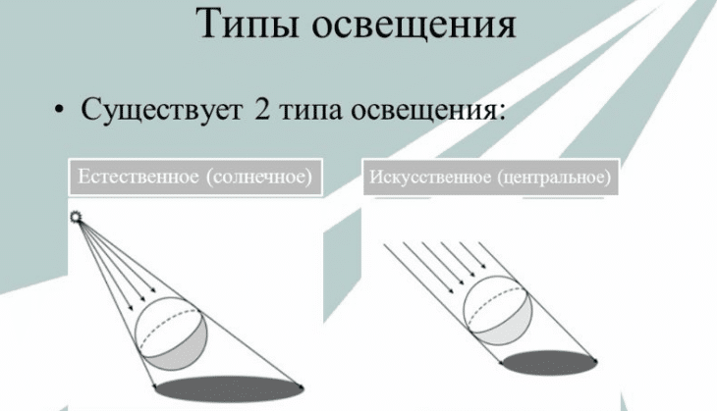
الضوء الطبيعى ( أشعة متوازية )، الضوء الصناعى ( أشعة منفرجة أو متشعبة )

Slide 7
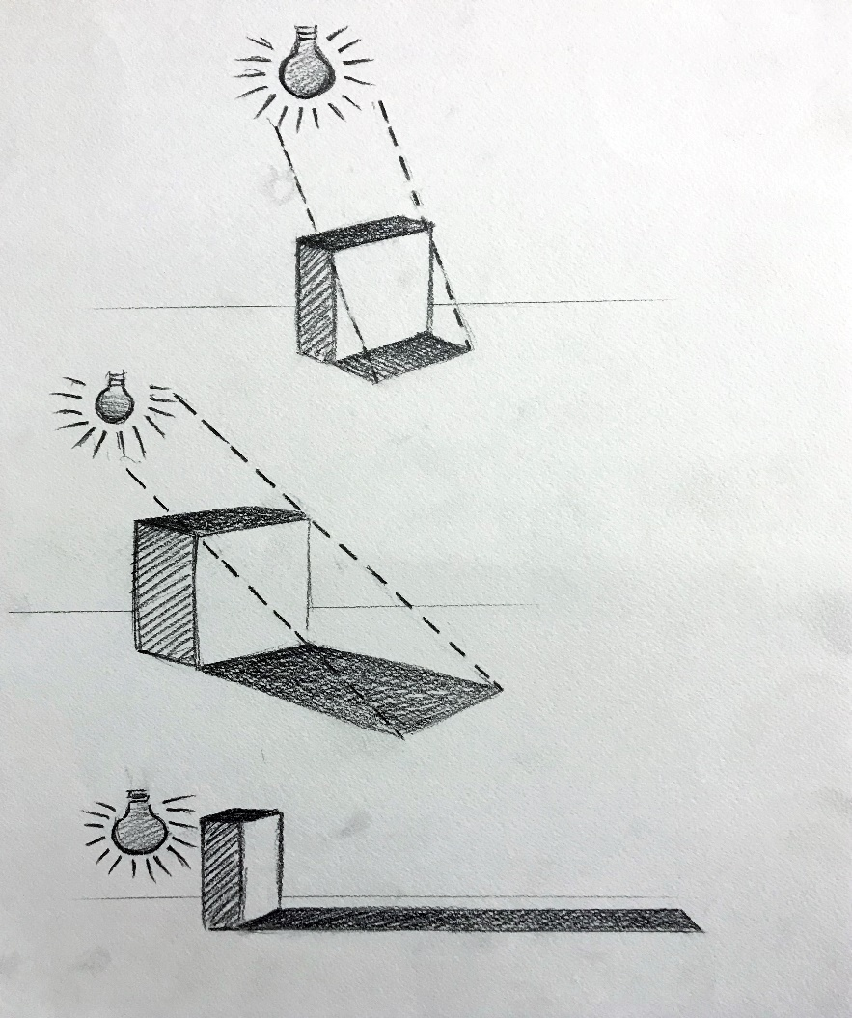
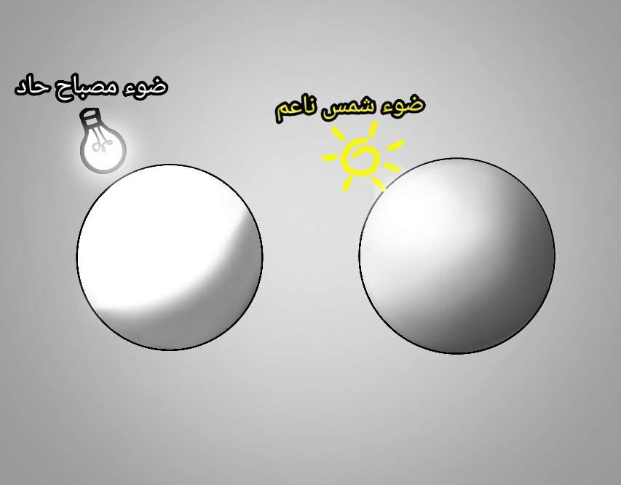

Slide 8
=أساسيات يجب مراعاتها عند رسم عناصر ثلاثية الابعاد :
- الأبعاد ( بين العناصر بالعمل الفنى ) ويتضج ذلك عندما يكون فى أكثر من عنصرين فى اللوحة .
- النسب ( مراعاة النسب وضبطها للعناصر ) .
- الظل والنور
= الأدوات المستخدمة :
- أقلام رصاص ( درجات مختلفة ) .
=الخامة المستخدمة :
- ورق كانسون أبيض .

Slide 9
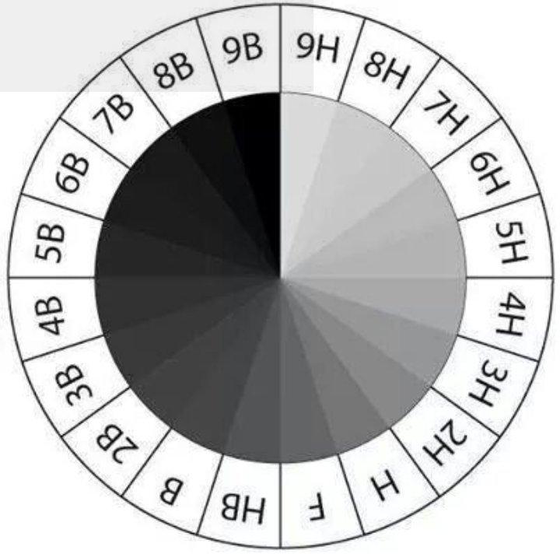
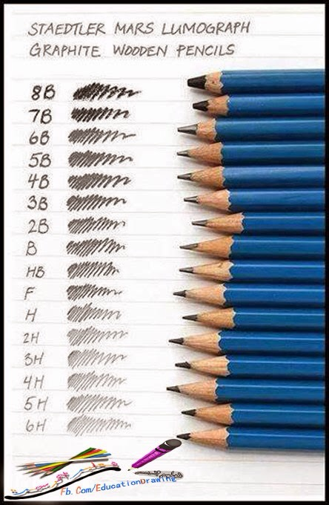
أقلام رصاص مختلفة الدرجات :

Slide 10
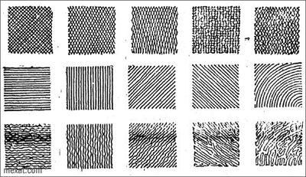
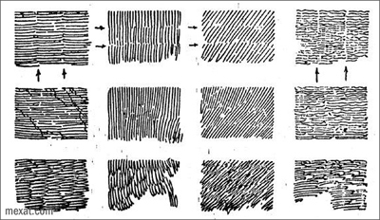
تقنيات التظليل :

Slide 11
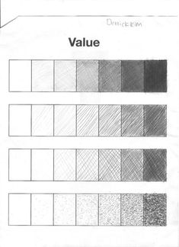
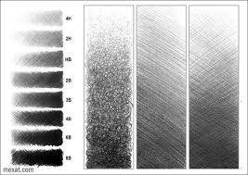

Slide 12
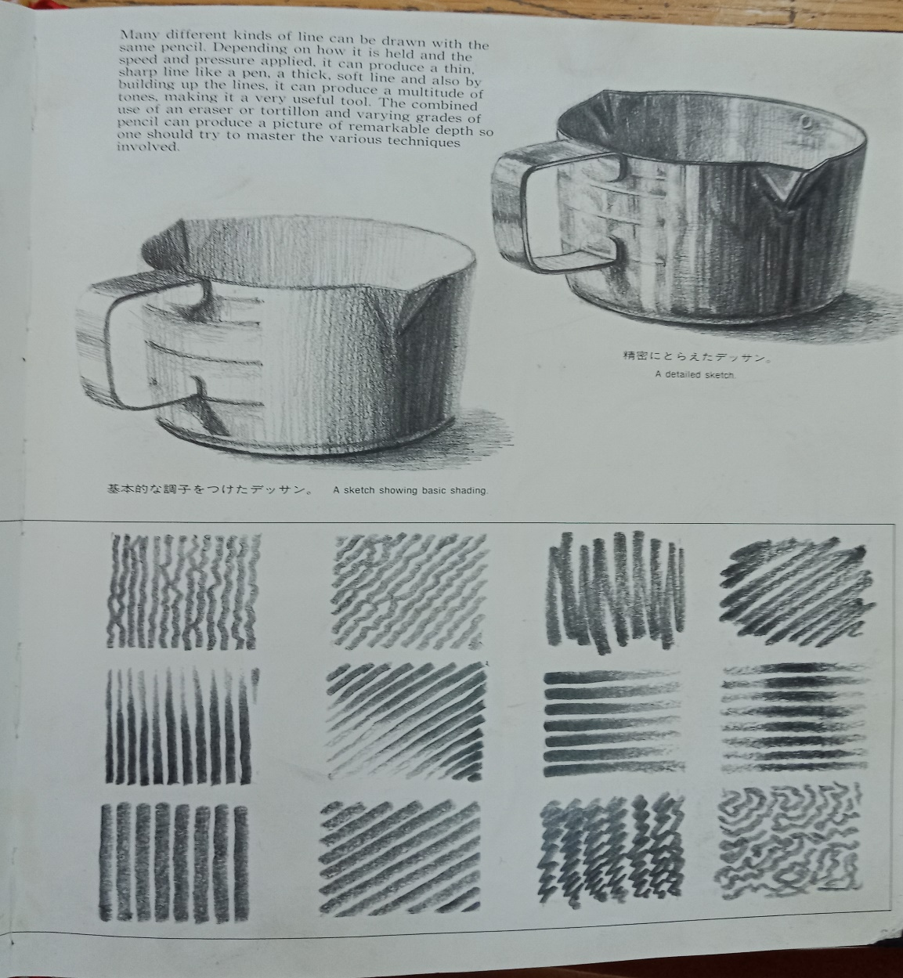
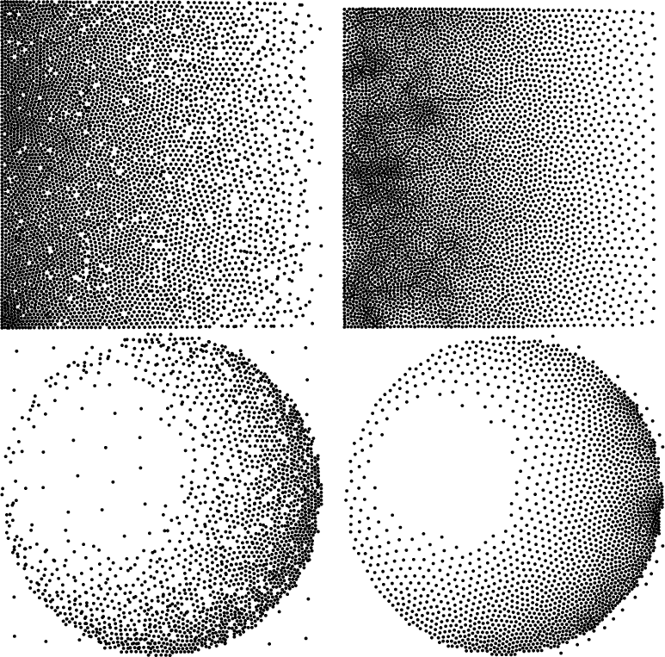

Slide 13
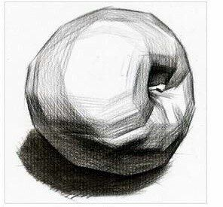
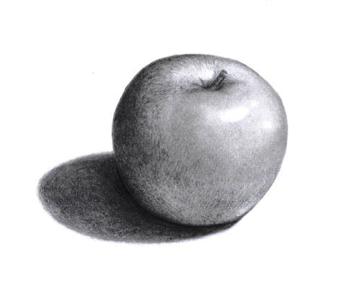
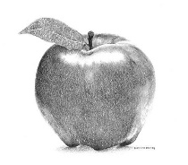
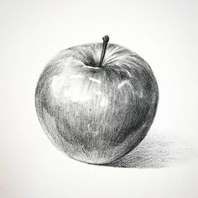
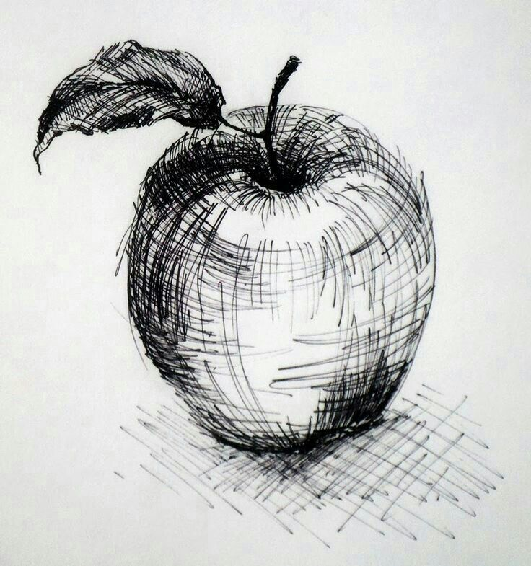
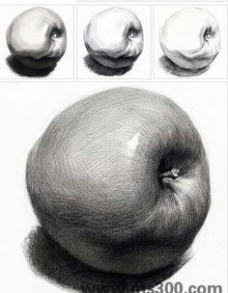
مختارات من أعمال فنانين لدراسات بالأبيض والاسود لعناصر الطبيعة الصامتة بأقلام الرصاص :
أولاً : دراسة لعنصر واحد بتقنيات التظليل المختلفة :

Slide 14
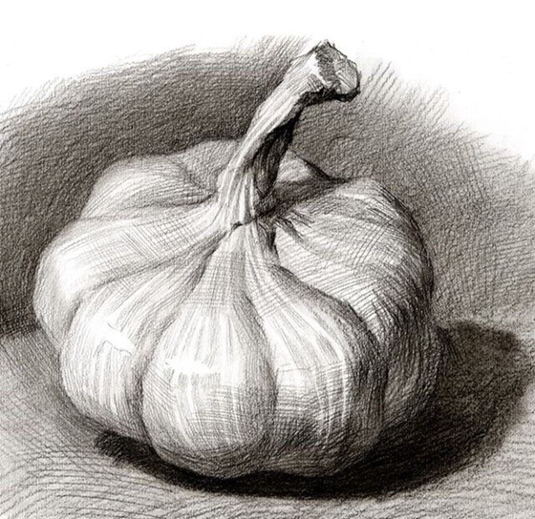
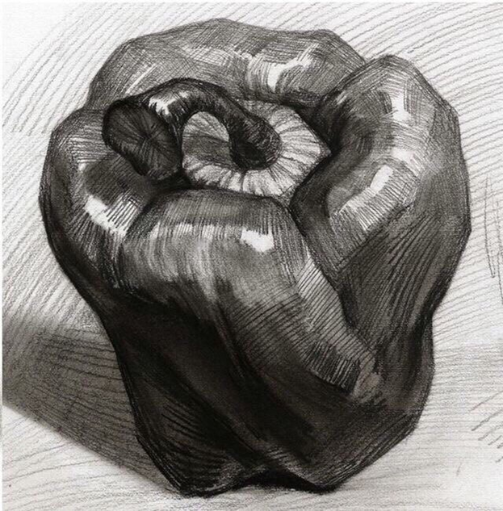
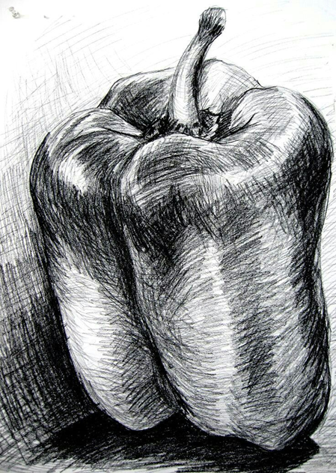
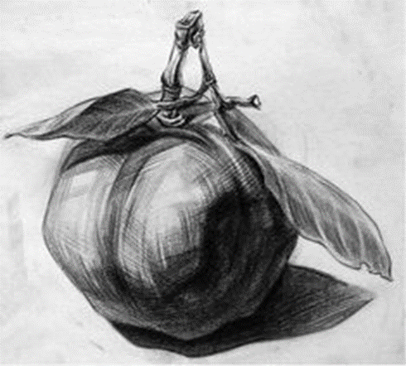
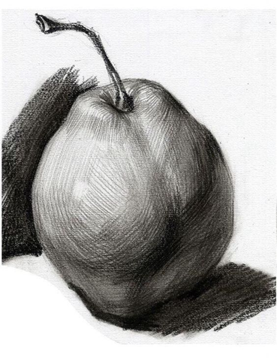

Slide 15
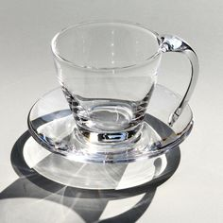
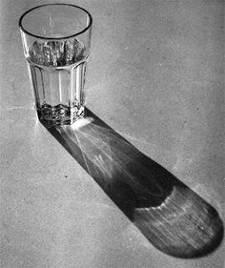
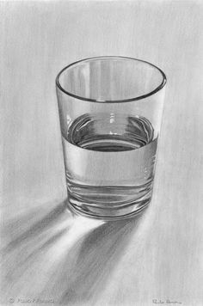
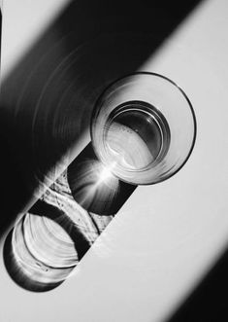
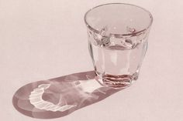
تتضح اسقاطات الظل المختلفة على الأرضية بناءً على اتجاه الضوء

Slide 16
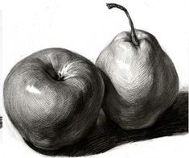
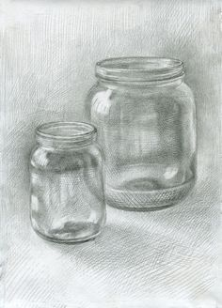
ثانياً : دراسة بالأبيض والأسود لعنصرين ( طبيعة صامتة ) :

Slide 17
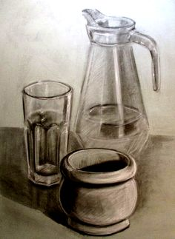
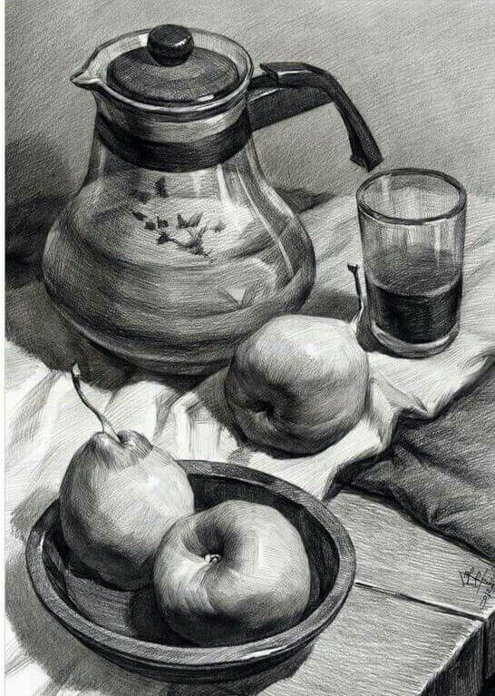
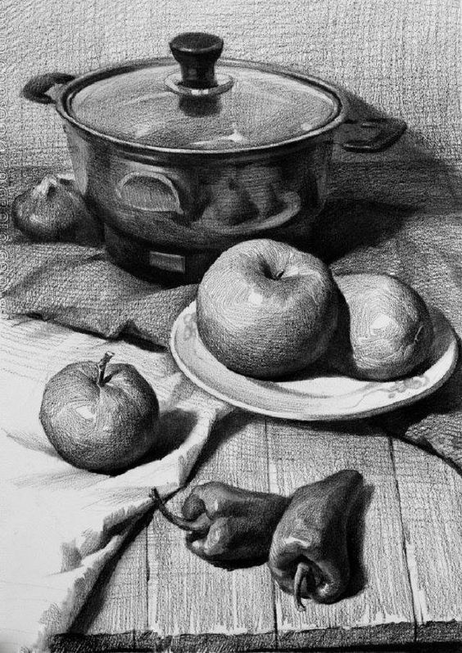
ثالثاً : دراسة بالأبيض والأسود لأكثر من عنصرين :

Slide 18
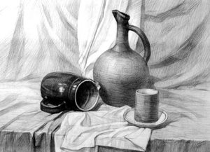
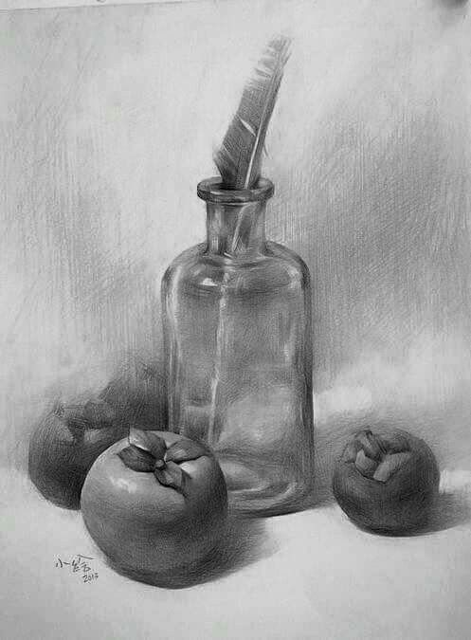
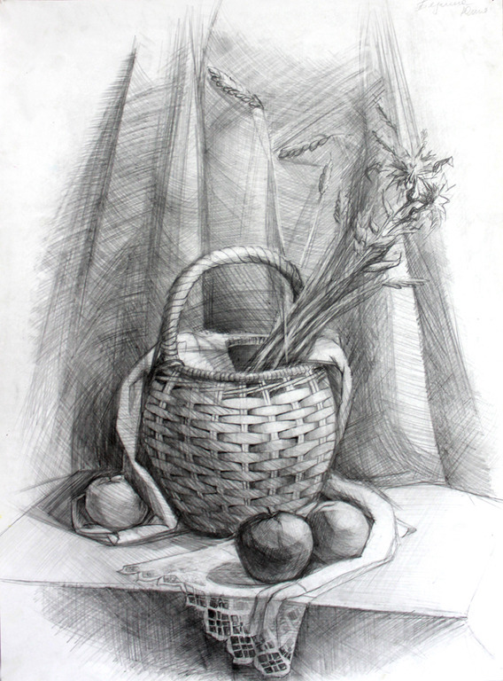
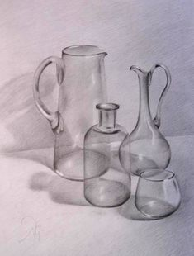

Slide 19
روابط لفيديوهات تعليمية لشرح وافى لعمل دراسات ظل ونور باستخدام القلم الرصاص لنماذج من ( الطبيعة الصامتة )
- https://www.youtube.com/watch?v=zUDJLxhjcPo
- https://www.youtube.com/watch?v=7vZkxte2-F8
- https://www.youtube.com/watch?v=ldpeUjmR2eA
- https://www.youtube.com/watch?v=4ttsQmfEHWk
- https://www.youtube.com/watch?v=wJIKDhYjn_A
- https://www.youtube.com/watch?v=_sfbRnTeIs8

Slide 20
تدريب :
بناءً على ما سبق :
- قم بعمل دراسة ظل ونور باستخدام القلم الرصاص لعناصر ( الطبيعة الصامتة ) التى أمامك ، مع مراعاة الدقة فى
إظهار تفاصيل العناصر باستخدام أحد تقنيات التظليل المختلفة

Slide 21
روابط للأطلاع عليها https://nanoarts01.wordpress.com/
- https://aminoapps.com/c/art-arabic/page/blog/swl-wjwb-kyf-fhm-lzl-wldw/w62z_nEhouJBvoV58QzeRXmEwKNzBqVVBw
- https://www.f-iraq.com/vb/showthread.php?t=302005 https://www.lstudio-art.com/news/
- https://www.pinterest.com/pin/522206519291127735/?d=t&mt=signupOrPersonalizedLogin https://www.pinterest.com/pin/603975000015703632/ https://www.pinterest.com/pin/195062227588503873/ https://www.pinterest.com/pin/562527809691186421/ http://www.uobabylon.edu.iq/eprints/publication_10_1441_1529.pdf https://www.ward2u.com/showthread.php?t=7198

Slide 22
مع تمنياتى بالتوفيق ،،،

